Slide 1
第5章 卫星网络
金光,江先亮

Slide 2
本章内容简介
☆卫星网络概述
☆卫星网络原理
☆星际深空网络和时延容忍网络
☆典型的卫星网络系统
☆移动卫星系统通信标准和网络设计
☆卫星网络系统的应用
☆卫星网络的仿真实验
☆卫星网络的发展前景

Slide 3
卫星网络通信的基本概念
●卫星通信指利用人造地球卫星作为中继站，转发两个或多个地球站之间进行通信的无线电信号
●卫星通信是宇宙无线电通信的形式之一，在空间技术、微波通信技术等基础上发展而来

Slide 4
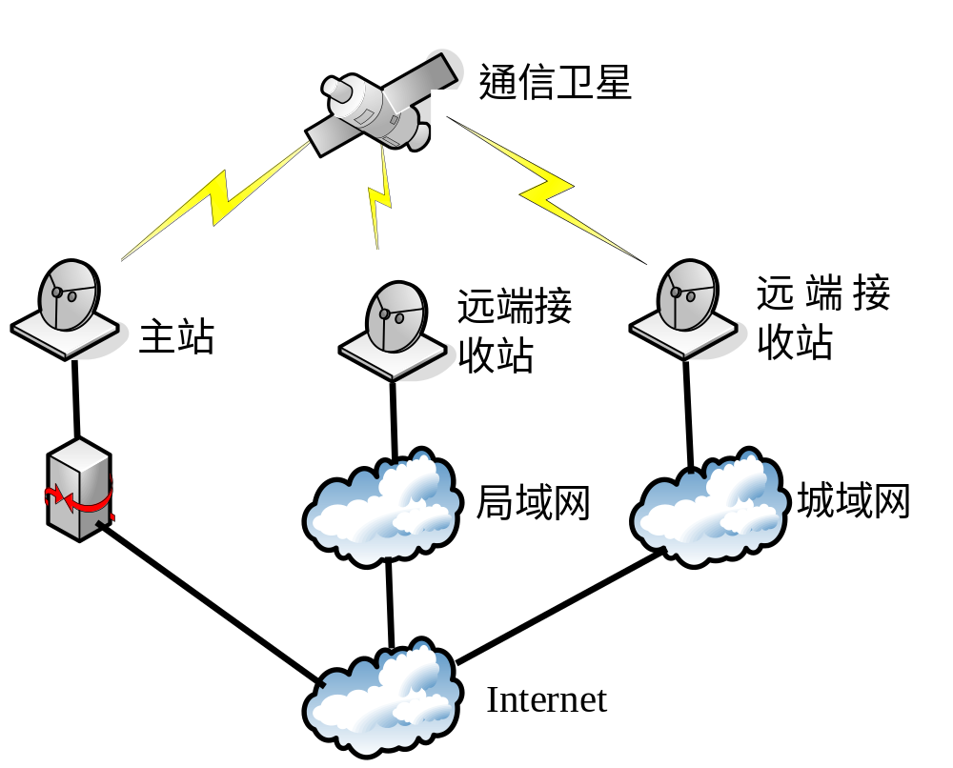
卫星网络示意图

Slide 5
卫星网络的发展
●1945年，科幻作家Clarke在英国《无线电世界》杂志发表一篇历史意义的卫星通信科学设想论文——“地球外的中继”，副标题“卫星能给出全球范围的无线电覆盖吗”
●1957年10月4日，前苏联成功发射人类第一颗人造地球卫星“SPUTNIK-I”
●1958年1月31号，美国成功发射首颗人造卫星“探索者1号”
●1962年7月和1963年5月，美国成功发射第一批真正实用的通信卫星——电星l号和电星2号

Slide 6
●1965年4月，国际通信卫星组织(Intelsat)第一颗卫星升空
●1965年，欧美开始卫星商业运营，静止轨道卫星通信变成现实
●2007年，Intelsat拥有在轨卫星51颗
●1979年7月，国际海事卫星通信组织(Inmarsat，现改称国际移动卫星组织)成立
●到1998年，Inmarsat已拥有84个成员国，能在全球范围内向陆地、海洋和空中用户提供商用、应急和安全救护等卫星移动通信业务
●1998年11月铱星(Iridium)系统投入运营，开创卫星通信的新时代

Slide 7
我国的航天事业
始于二十世纪五六十年代。
1970年4月发射首颗人造卫星——东方红1号，之后几十年来，卫星通信事业取得了长足进步。
目前从事卫星通信的主要企业是中国航天科技集团(CASC)，拥有神舟、长征等著名品牌和自主知识产权，主要从事运载火箭、人造卫星、载人飞船和战略、战术导弹系统的研究、设计、生产和试验，为经济建设、社会发展、科技进步和国防现代化建设做出重要贡献
中国长城工业总公司截止到2013年5月，累计为国际用户提供37次商业发射，发射卫星43颗，完成4次国产通信卫星、1次遥感卫星在轨交付，为国际用户提供8次搭载服务。

Slide 8
中国卫通集团
专业从事卫星运行服务业，重点发展卫星空间段运营、地理信息与位置服务、通信广播地面运营三大业务。
拥有先进卫星资源网络和民用卫星地球站，提供高效、优质的广播电视、语音、数据多媒体、应急通信、互联网接入、企业专网、远程教育等服务。
先进导航地图制作核心技术和导航电子地图数据库，服务于消费电子导航、航空摄影、车辆定位监控等行业。

Slide 9
卫星网络的优点
①通信距离远，覆盖面积大，费用与距离无关
②便于实现多址连接通信
③通信频带宽，传输容量大
④机动灵活
⑤通信线路稳定可靠，传输质量高
⑥通信成本与距离无关

Slide 10
卫星网络具有以下局限性
①高可靠和长寿命的要求
②发射与控制技术复杂
③较大的信号传输时延和回声干扰
④存在日凌中断和星蚀现象
静止卫星通信系统在地球高纬度地区的通信效果不好，两极地区存在通信盲区，地面微波系统与卫星通信系统之间存在相互同频干扰

Slide 11
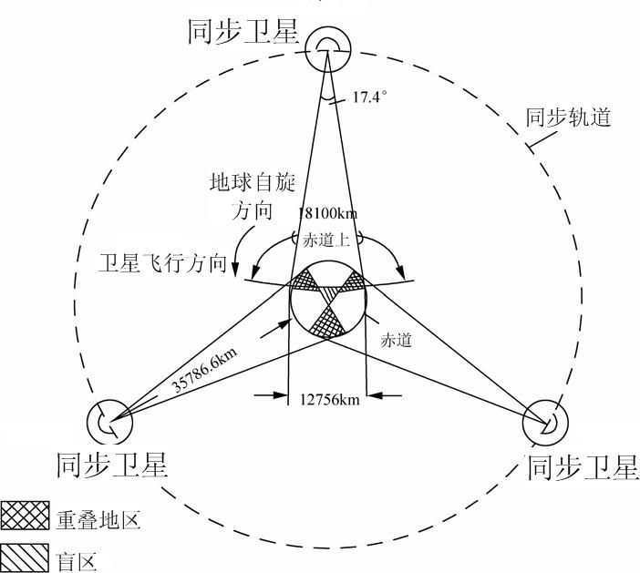
利用静止卫星建立全球卫星通信系统

Slide 12
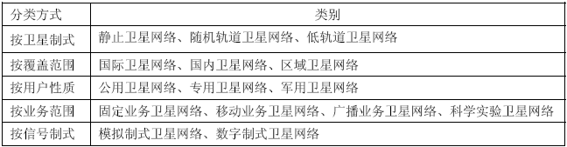
卫星网络的分类

Slide 13
卫星网络的拓扑与组网
☆卫星星座拓扑结构
卫星星座拓扑特点表现为：
●节点位置及节点间相对距离是以时间为变量的函数；
●节点邻居状况遵循一定规则；
●一般整个网络节点总数不会发生变化；
●节点间距较大，距离变化也较大，不能忽略；
●节点间的拓扑关系呈周期性变化；

Slide 14
卫星星座拓扑分类
①星型拓扑，通常由一颗卫星为中心节点，其它卫星通过中心进行通信
②环型拓扑，同一轨道面内的每颗卫星都和相邻卫星相连，构成一个封闭环型链路
③网状型拓扑，每颗卫星至少和两颗以上其它卫星连接，铱星、Teledesic等都采用网状拓扑

Slide 15
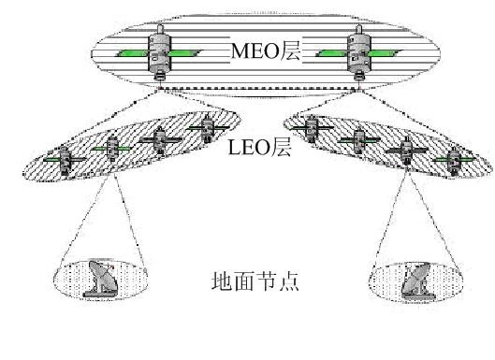
卫星网络组网方式
①基于地面的组网方式，网络功能主要由地面网络提供
②基于空间的组网方式。网络功能主要由卫星网络提供
LEO/MEO卫星网络结构图

Slide 16
卫星网络原理
卫星轨道
●卫星通信系统采用的轨道从空间形状上看分两种：椭圆轨道和圆轨道
●椭圆轨道仅在卫星相对地面运动速度较慢的远地点附近提供通信服务，适于高纬度区域提供服务
●圆轨道卫星可提供较均匀覆盖特性，通常用于提供均匀覆盖的卫星系统

Slide 17
●从轨道高度分类，可将卫星轨道分为低地球轨道(LEO)、中地球轨道(MEO)、静止轨道(GEO)和高椭圆轨道(HEO) ，下图所示为轨道高度比较示意图

Slide 18
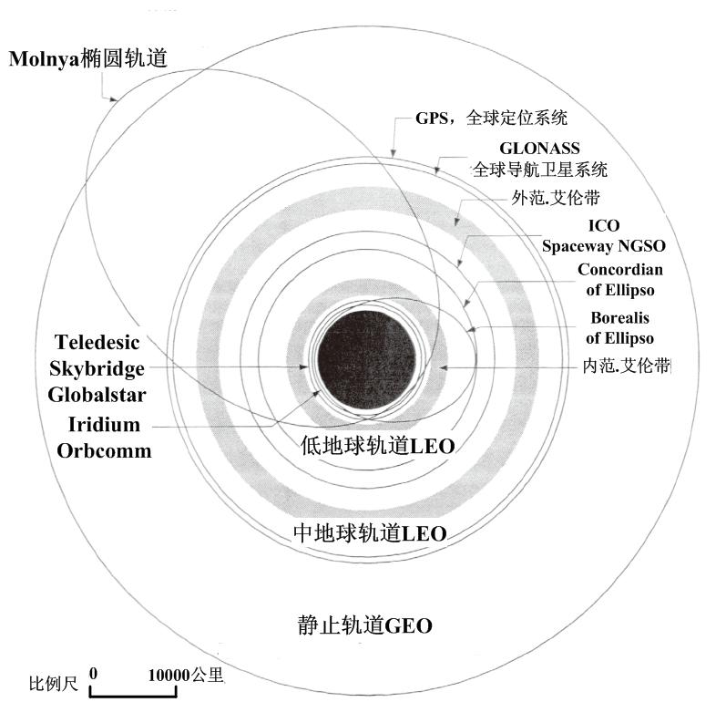
卫星轨道高度比较示意图

Slide 19
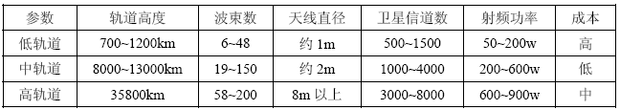
不同高度卫星轨道的参数对比

Slide 20
静止轨道卫星通信技术的不足
①轨道高，链路损耗大，终端功率和接收机要求高，12m以上的L频段天线
②链路距离长，传播时延大，加上处理时间，严重影响实时性业务应用
③覆盖有限，实际只能覆盖中、低纬度地区
④静止轨道资源有限
高度相对较低的低轨和中轨卫星系统，传播距离短，链路损耗小，降低对用户终端的性能要求，便于支持手持设备通信
低轨卫星信号传播时延短，单跳时延为10~40ms，支持多跳通信
中轨是静止轨道和低轨折衷，兼有二者优点

Slide 21
卫星网络的通信体制
指卫星通信系统工作方式：信号传输、处理和交换方式等，具体包括多路复用、调制、编码、多址连接、信道分配与交换方式等
☆信道分配技术
预分配和按需分配方式两种，前者分固定和按时，后者包括全可变、分群全可变、随机分配等。
目前使用最多是预先固定分配，即两地球站间通道为预先半永久性分配，连接方便，可看作专用

Slide 22
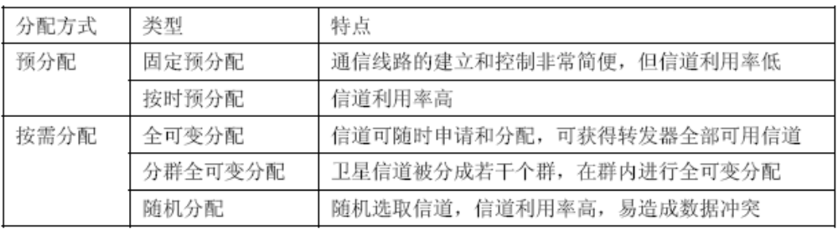
卫星通信信道分配技术

Slide 23
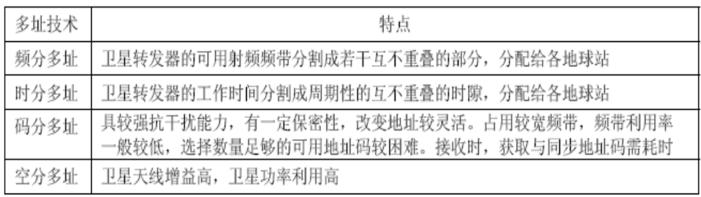
卫星网络的多址技术

Slide 24
卫星网络的关键技术
星座设计
非静止轨道卫星星座设计，先后涌现很多方案，如极/近极轨道星座、δ星座、Rosette星座、σ星座和ω星座等。其中δ星座在全球星、ICO、Leo One、Celestri等系统得到采用，另一类是极/近极轨道星座，铱星系统和Teledesic等采用。
星际链路，无线点对点，可采用微波、毫米波或激光链路，激光在带宽、保密性、成本等方面具有优势，但对卫星的姿态控制要求较高

Slide 25
星上处理，有星上信号处理、星上交换和星上路由等，分硬件和软件两方面
切换技术，包括波束间切换、卫星间切换、信关站切换等
卫星TCP/IP，传统地面有线网络中时延和误码率较低，TCP确认机制实现端对端的流量和拥塞控制。但TCP协议在高时延带宽积的卫星网络中，性能会下降很多。链路长时延、大带宽时延积、链路高差错率和不对称性等。已有解决方案包括端对端的解决方法和基于中间件的解决方法，有待深入研究。

Slide 26
卫星网络的组成
卫星通信系统由空间部分和地面部分组成。
空间部分以一颗或多颗通信卫星为主体，包括用于卫星控制和监测的设施，即卫星控制中心、跟踪、遥测和指令站、能源装置等。
地面部分包括所有地球站，通常通过一个地面网络或者直接连接到终端用户设备。
卫星通信网络系统通常包括通信地球站、跟踪遥测指令、监控管理、空间分系统共4大部分

Slide 27
①通信地球站分系统，一般由中央站、若干地面站、海上和空中地面站构成
②跟踪遥测指令分系统(测控站)，跟踪测量卫星，控制其准确进入轨道并到达指定位置
③监控管理分系统(监控中心)，对已定点轨道的卫星在业务开通前后监测和控制其通信性能
④空间分系统(即通信卫星)，是卫星通信系统的核心

Slide 28
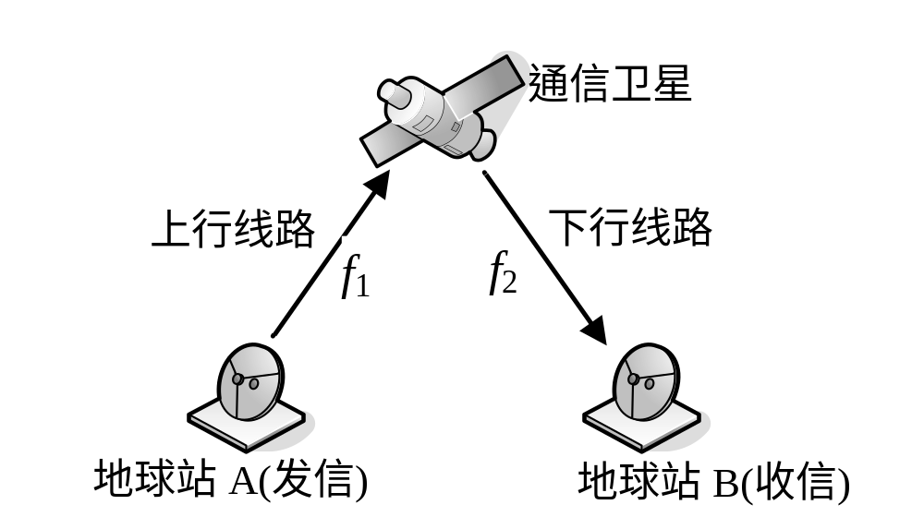
卫星网络工作过程
卫星通信分单跳和多跳两种，前者指发送信号只经一次卫星转发后就被对方站接收，后者指信号需经两次或以上卫星转发后才被对方接收
简单卫星通信工作示意图

Slide 29

卫星链路

Slide 30
卫星链路包括以下3种全双工链路
①星间链路，卫星通信通过星间链路实现，包括轨内星间链路和轨间星间链路
②轨间链路，MEO和LEO卫星通过轨间星间链路进行通信
③用户数据链路，地面网关与覆盖它的LEO卫星间通过用户数据链路连接

Slide 31
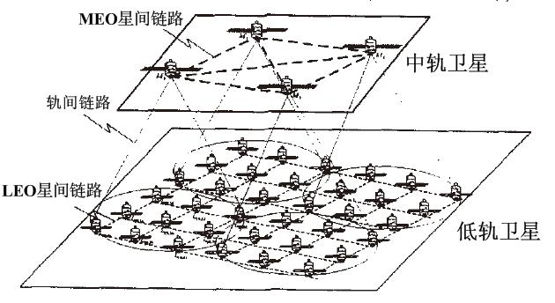
卫星链路示意图

Slide 32
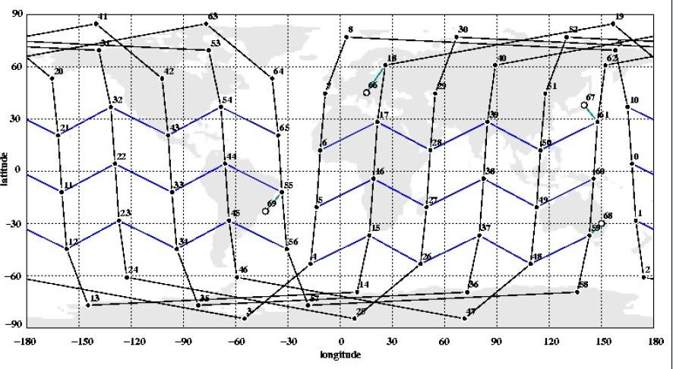
铱星系统卫星链路示意图

Slide 33
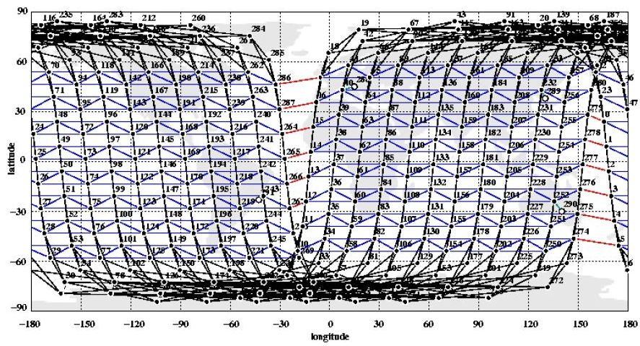
Teledesic卫星链路网络示意图

Slide 34
星际深空网络
和地面网络不同，卫星网络有间歇性连接特征。
20世纪末美国航天局(NASA)开始研究星际深空网络(IPN)，地球和遥远的太空飞船之间、远离地球的飞船之间的数据通信。成立Internet的IPNSIG工作组。
IPN为深空行星网络、过渡轨道器网络和地球网络等互连，为深空任务提供科学数据传递的通信服务，以及探测器和深空轨道器的导航服务，可设想为是一种长时段的失连互联网络。
设想包括：低时延遥远环境中部署标准互联网，建立适应长时延空间环境的IPN骨干网来连接这些分布的互联网，创建低时延与高时延环境的中继网关。

Slide 35
时延容忍网络(Delay Tolerant Networking，DTN)特点
将IPN思想运用到陆地应用中，IETF成立了DTN工作组
长时延。地球与火星间距离最短5500万km，最长超过4亿km。对应光传播时延在3.5~23分钟之间，而因特网中数据传播时间一般按ms计算。TCP/IP类应用无法适用。
节点资源有限。DTN分布于深空、水下、战场等环境中，节点体积重量受限制，电能和计算能力有限，类似MANET。
链路间歇性有效。节点运动超出通信范围，节点为节能暂时休眠，导致暂无连接两个节点的端到端路径。卫星网络链路中断有一定规律，而MANET链路中断随机性更大。
双向传输速率不对称。DTN数据传输双向速率经常不对称，深空星际网络中双向数据速率比甚至达100:1或更高。
低信噪比和高误码率。一般光通信误码率10⁻¹⁵~10⁻¹²，深空通信误码率可达10⁻¹，影响信号接收。
现有TCP/IP协议难以支持DTN类应用，需开发新协议

Slide 36
典型的卫星网络系统
铱星移动通信系统
●由Motorola提出，共成功发射88颗低轨卫星，由66颗卫星组成星座，轨道高733~785km。用户的上下行频率均为l.616~1.626GHz，关口站上行频率27.5~30.0GHz，下行频率18.8~20.2GHz
●采用三轴稳定方式，转发方式星上处理，工作寿命5年，单颗星净重495kg，面向移动用户的天线是3个16波束相控阵天线，4条星间链路，数据率为25Mbps，工作频率22.55~23.55GHz

Slide 37
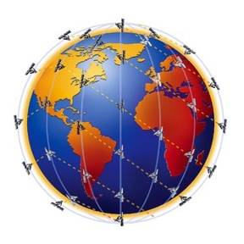
铱星系统示意图

Slide 38
全球星(GlobalStar)移动通信系统
●共发射52颗卫星(含4颗备用)。48颗卫星均匀分布在8个轨道平面内，轨道高1389~1414km。用户的上行频率为1.610~1.625GHz，下行频率2.4835-2.500GHz，关口站上行频率6.484~6.5415GHz，下行频率5.1585~5.216GHz
●采用三轴稳定方式，转发方式为弯管式，工作寿命7.5年，单颗星净重310kg，面向用户的天线是16波束相控阵天线，无星间链路

Slide 39
Teledesic卫星移动通信系统
840颗卫星组成，均匀分布于21个低轨道平面。每个轨道平面另有备用卫星，整个系统卫星数达924颗。优化后实际系统已将卫星数降至288颗
国际移动卫星(Inmarsat)系统
成立于1979年，起初称国际海事卫星组织，目前为企业、海运和航空用户提供移动电话、传真和数据通信服务。使用12颗GEO卫星。Inmarsat的宽带全球区域网络(BGAN)系统为固定和移动用户提供电话、互联网、数据等服务，与地面3G网络集成，使用3颗Inmarsat-4卫星。

Slide 40
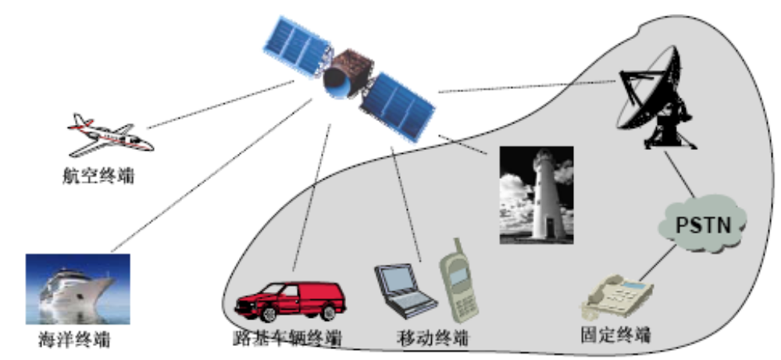
Inmarsat卫星系统

Slide 41
Thuraya卫星系统
1997年由阿联酋电信公司发起建设，覆盖欧洲、北美、中北非、中东、中亚和印度次大陆、亚太等。3颗卫星分别于2000年、2003年、2007年成功发射。
目前包含两颗在轨运行的GEO卫星(Thuraya-2和Thuraya-3)。12.25米L波段收发反射面天线，每颗卫星可产生200-300点波束。采用FDMA/TDMA空中接口，每个载波具40ms的24时隙帧结构(每个电路3个时隙)。
星上处理(OBP)支持在卫星任何点波束之间移动端到端的链路。双模手机可集成访问陆地GSM网络或Thuraya 系统，便于客户漫游。手机提供服务有GSM语音、2.4/4.8/9.6kbps速率的传真/数据/短信等。也通过小型便携式终端提供达144kbps的高速网络连接，基于IP的最高速率可达444kbps。

Slide 42
其它移动卫星系统(MSS)
ICO系统采用MEO星座，为美国本土提供S波段移动服务，包括4.8kbps语音、2.4kps数据/传真/短信和定位等。
Hispasat系统提供基于IP的宽带服务：移动服务、因特网、内容分发、远程医疗/教育、IP电话、流媒体视频等。
亚洲蜂窝系统(ACeS)包括1颗GEO卫星和3个网关，与GSM地面网络互操作，为亚洲地区手持终端用户提供语音和可选数据服务。
SkyTerra为综合卫星陆地全IP网络，美国范围内提供语音和移动宽带服务。
TerreStar建立基于IP的综合移动卫星和地面通信网络，为美国本土服务，2GHz频段使用两个10MHz连续频段。
Solaris系统在2009年4月发射有效载荷为S波段W2A卫星，为欧洲提供移动通信服务。DVB-SH标准移动电视。

Slide 43
移动卫星系统通信标准
全球移动通信系统(GSM)
典型2G移动通信技术，依靠GPRS支持数据交换。通过GEO卫星移动射频(GMR)空中接口，实现移动卫星通信业务。ETSI规定两组规范：应用于Thuraya系统的GMR-1和应用于亚洲蜂窝系统AceS的GMR-2。二者许多技术相似，重点关注物理层协议。移动终端为双摸，即使用地面GSM，无地面信号则可使用卫星接口。
卫星—通用移动通信系统(S-UMTS)
UMTS是一种3G陆地蜂窝技术，ETSI扩展到卫星环境。S-UMTS增设基于与频分双工(FDD)的空中接口。S-UMTS的G规范集可实现卫星空中接口与地面WCDMA接口完全兼容，使用与地面3G系统相近的2GHz频段，支持用户速率达144kbps。

Slide 44
数字视频广播DVB-S2移动扩展
卫星广播传输第2代标准，广播和互动点对点应用如接入因特网。原为固定用户设计，考虑支持Ku/Ka频段飞机、火车、陆地移动用户，挑战如严格频率规定、多普勒效应、频繁切换、同步采集和维护障碍等。支持移动用户的DVB-RCS标准新版。
卫星数字多媒体广播标准(S-DMB)
3G网络卫星广播补充，允许通过GSM或3G网络分发多媒体广播和组播服务。由GEO卫星和地面中间模块中继器(IMR)组成，IMR位于3G基站(如WCDMA)，解决城市中阴影问题。韩国已提供S-DMB卫星数字广播服务。
数字视频广播—手持设备(DVB-SH)
基于OFDM空中接口的ETSI移动广播标准，为船舶、汽车、火车、行走用户小型手持终端和设备提供音视频广播，结合卫星系统，实现了较大覆盖。可用双模终端，S波段(靠近地面3G系统约2.2GHz)和UHF波段接收。主要针对广播服务，但支持数据传输和IP交互服务。

Slide 45
移动卫星系统网络设计相关介质问题
频带和规定：ITU规定固定通信使用C和K高频段，移动通信适合L和S低频段。但宽带服务需求和L/S频段有限推动Ku和Ka频段使用。ITU分配Ka频段给MSS和固定卫星系统，还为MSS分配Ku频段。
移动终端天线：固定终端使用定向天线，移动终端可使用全向或快速跟踪相控阵定向天线。天线需考虑不同应用，火车场景中Ku频段卫星服务较好，但天线要小(低方向性增益)，导致相邻卫星更多干扰。
卫星天线与频率复用：高定向多波束卫星天线由一个大反射面和反馈系统组成。GEO卫星典型大型天线直径25m，LEO卫星天线直径2m。点波束需高增益以聚焦所覆盖区域。MSS卫星天线能利用大容量波束，如GEO卫星天线达数百束，而LEO或MEO达几十束。
仰角：固定卫星系统要求不严格，天线位置和方向可优化。移动卫星场景尤其陆地移动用户，需避免过小的最小仰角，否则由于建筑物、树木、山体原因，引发频率阴影和信号阻塞。未来MSS中陆地移动用户最小仰角约20度。GEO卫星不能为两极地区提供服务。
信道模型：陆地移动用户Ku和Ka频段信道可定位为三态马尔可夫链模型：视距、阴影和堵塞(非视距)条件。较低L频段存在多径、阴影和堵塞影响。典型L频段信道选择考虑二态(优/劣)马尔可夫模型。

Slide 46
移动卫星系统网络设计
物理层：使用自适应空中接口应对用户移动，选择调制和编码技术以适应信道变化。意味使用反馈信道，提醒发送方最佳传输参数，以保证接收质量。仅适于低速陆地移动用户，成为高频段关键。
MAC层：资源分配需为切换管理提供优先，切换流量通常需额外切换时延，网关变化时重新路由的时延。目标小区接收资源需要第2层优先次序，否则相关会话可能被高层终止。
网络层：针对星上IP路由，移动IP协议可支持切换过程，但时延较高。NASA和思科研究改善移动IP切换。波音开发GEO面向空中用户的因特网连接服务，允许应用BGP的全球IP移动性。一个C类IP地址块分配给一个移动平台(配备数据收发器/路由器和WiFi接入的飞机或船只)。飞机或船只经过相应地区时，地址由最近地面网关选择性公布，如4个网关覆盖北美、欧洲和亚洲。飞机或船只离开，网关停止使用该地址块，转由相邻网关。802.21介质独立切换(MIH)协议可在基于IP的卫星网络和其它移动网络间管理切换，新子层位于第2层和3层之间。

Slide 47
卫星网络系统的应用
催生许多新应用。覆盖范围广、不受地理条件影响等优势，与地面通信系统互补。广泛应用于地面通信系统不易覆盖或建设成本过高的领域，如海事、渔政、水利、乡村、救灾、勘探科考、光缆备份等。
导航定位技术发展，使卫星网络可有效用于车辆、舰船、飞机、个人等导航定位和移动目标监视等。
防灾减灾、气象观测、环境监测等领域，也得以广泛应用。卫星可预警、防御和减轻威胁人类的自然灾害，对防灾抗灾意义非凡。灾害发生时，地面通信网络可能受破坏，航空观测易受天气限制。而卫星网络不受普通灾害影响，有空间微波遥感器的卫星能全天候观测。卫星网络连续大面积覆盖观测与地面数据收集系统结合，是获得各种灾情信息的有力手段。

Slide 48
GPS和伽利略定位系统
GPS
1970年代美国军方研制，为陆海空军领域提供实时、全天候和全球性的导航服务，情报收集、核爆监测和应急通信等军事目的，美国全球战略的重要组成部分。
1994年，全球覆盖率达98%的GPS卫星星座完成。24颗卫星，距地20200km，均布6个轨道面(每轨道面4 颗)，轨道倾角55°。
全球任何地方、任何时间都可观测4颗以上卫星，卫星中预存导航信息。考虑大气摩擦等，随时间，导航精度会逐渐降低。
伽利略定位系统
欧盟正在建造的卫星定位系统。导航、定位、授时等基本服务和搜索、救援等特殊服务。扩展包括飞机导航和着陆系统应用、铁路运行调度、海上运输、陆地车队运输调度、高效农业等。计划2014年投入运营。32颗中高度圆轨道卫星和2个地面控制中心，27颗工作卫星，3颗候补。高度24126km，3个倾角为56度轨道平面内。

Slide 49
北斗卫星导航系统
我国建设，目标建成独立自主、开放兼容、技术先进、稳定可靠的全球卫星导航系统，促进产业应用
空间端、地面端和用户端3部分。空间端包括5颗GEO卫星和30颗非GEO卫星。地面端包括主控站、注入站和监测站等。用户端为手持或车载终端。全球范围全天候高精度、高可靠定位、导航、授时服务，定位精度优于20m，授时精度优于100ns。2012.12开始对亚太提供服务。预计2020年二期工程全部建成。
北斗系统应用：交通运输部启动北斗导航民用示范工程，大客车、旅游包车和危险品运输车辆安装北斗导航系统的车载终端。地质灾害监测，已为北京全市范围内的1000多个地质灾害点提供监测预警覆盖。
北斗导航定位工作原理：见教材5.6.2节

Slide 50
典型的卫星网络应用
●某林业局需建立一个卫星通信指挥系统，包括通信指挥车。方案要求利用卫星网络连接通信指挥车和林业局，实现通信指挥车与林业局本部的双向视频、语音和数据的交互
●该系统由多个通信指挥车和远端卫星基站组成，其中通信指挥车上安装车载卫星远端站，林业局本部安装了固定远端卫星站。车载卫星远端站和固定卫星远端站采用相同的卫星室内终端、话音终端和视频终端

Slide 51
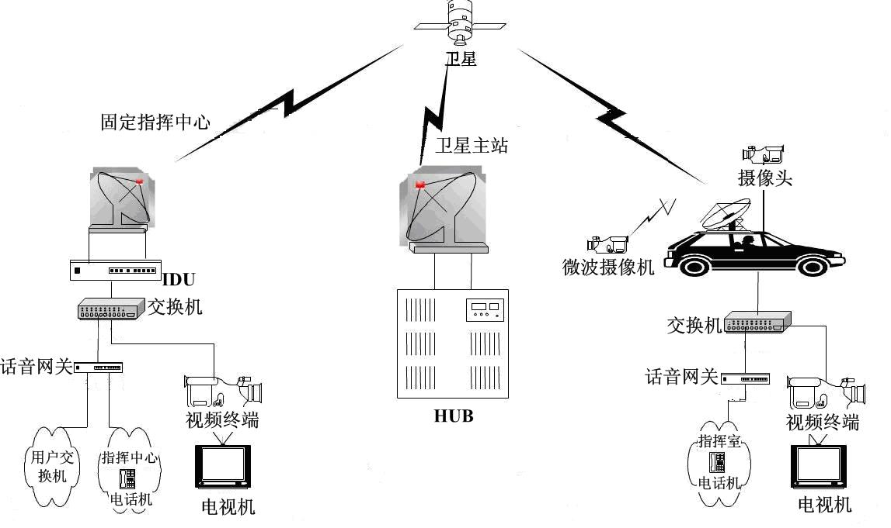
某林业局的卫星通信指挥系统示意图

Slide 52
卫星网络的仿真实验
卫星网络仿真模块
①无线信道模块：Channel/Sat；
②无线物理接口模块：Phy/Sat；
③无线MAC层模块：Mac/Sat；
④无线LL模块：LL/Sat；
⑤其他无线模块
awk：一种Linux/Unix下对文本和数据进行处理的编程语言。数据可来自标准输入、一个或多个文本文件，以及其它命令输出。处理文本和数据时是逐行扫描，即从第一行到最后一行，寻找匹配特定模式的行，并在行上进行相应操作。

Slide 53
仿真场景说明
仿真实验的数据源起点为北京，由于卫星通信网络和所在地的地理位置紧密相关，因此以上海、香港、悉尼、纽约、里约热内卢5个城市作为数据的接收方。为简便起见，这里采用单一的CBR数据流
卫星网络仿真实验中城市的经度和纬度
城市 | 北京 | 上海 | 香港 | 悉尼 | 纽约 | 里约
经度 | 116:28E | 121:26E | 114:15E | 151:00E | 74:00W | 43:12W
纬度 | 39:54N | 31:12N | 22:15N | 33:00S | 40:43N | 22:54S

Slide 54
铱星系统和Teledesic系统仿真
☆仿真背景
系统仿真见教材5.5.2节
☆仿真拓扑
由于NS2中对三维拓扑支持有限，因而仿真中未给出具体拓扑结构，以数据分析为主
☆仿真代码
仿真代码见电子资源

Slide 55
仿真结果和分析见教材5.5.3
设置一对地面终端节点，节点间发送速率恒定的CBR数据流。数据源位于北京，数据接收方为其他不同城市，时间为1个地球日（24小时）。对仿真实验后多得到的trace文件从时延、抖动率、丢包率、吞吐量等不同角度进行记录和分析。
以下4图为北京到各地的时延。

Slide 56
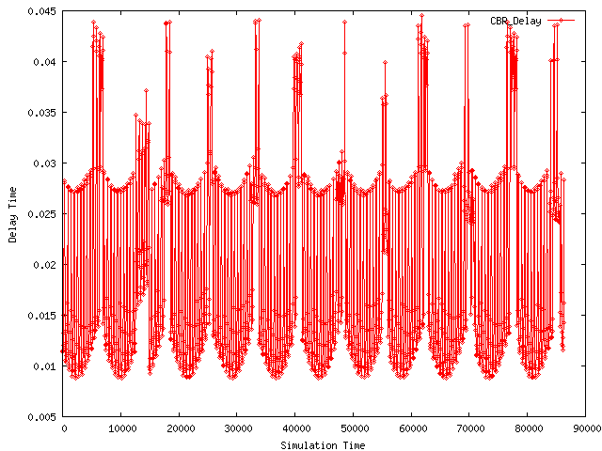
铱星系统仿真
北京到上海的时延变化图

Slide 57
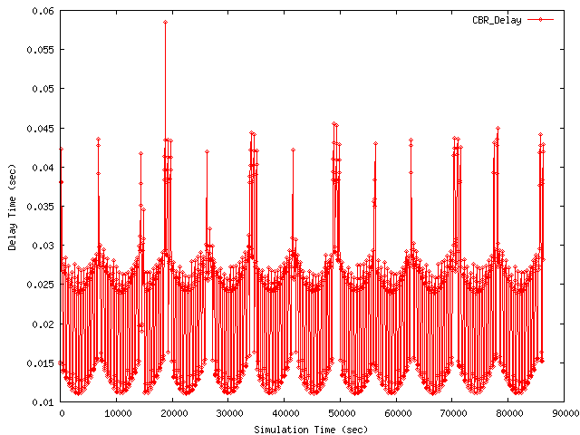
铱星系统仿真
北京到香港的时延变化图

Slide 58
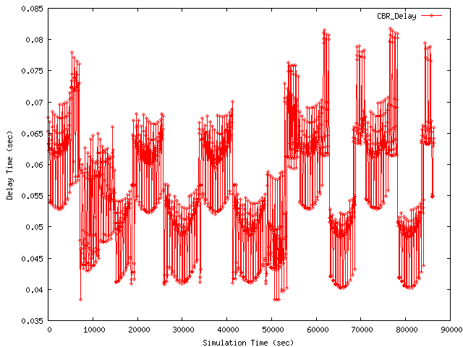
铱星系统仿真
北京到悉尼的时延变化图

Slide 59
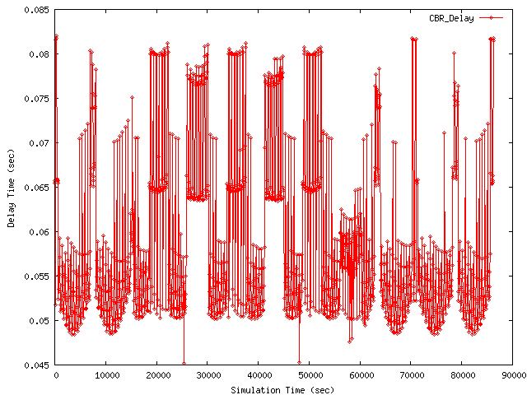
铱星系统仿真
北京到纽约的时延变化图

Slide 60
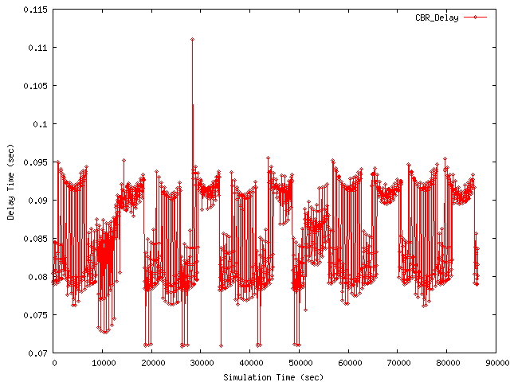
铱星系统仿真
北京到里约的时延变化图

Slide 61
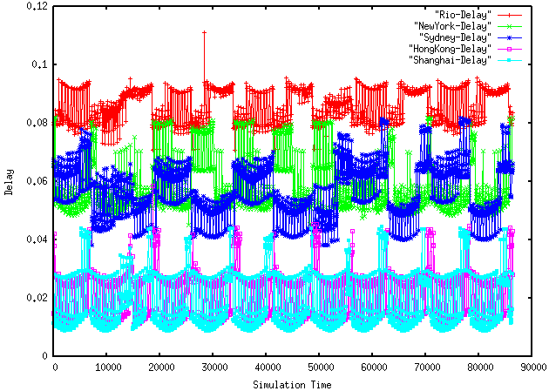
铱星系统仿真
北京到各个城市的时延对比

Slide 62
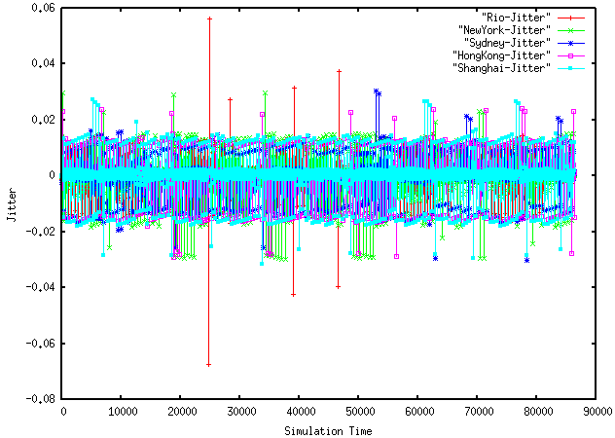
铱星系统仿真
北京到各城市的时延抖动率

Slide 63
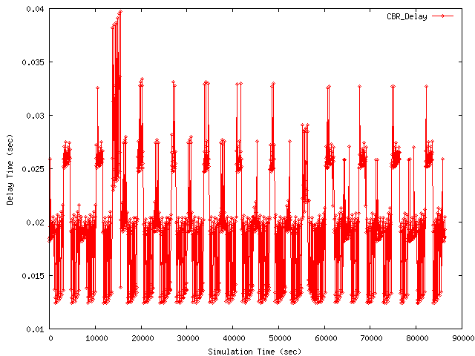
Teledesic系统仿真
北京到上海的时延变化图

Slide 64
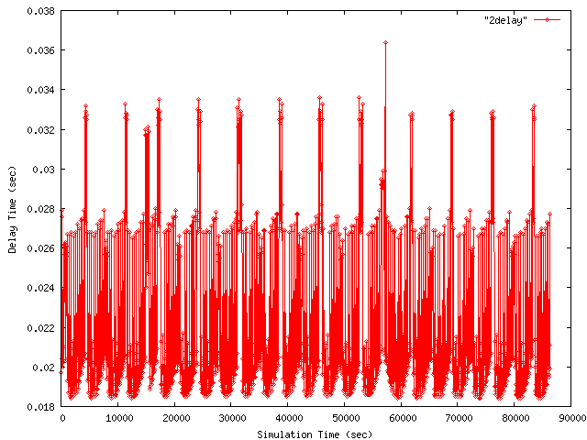
Teledesic系统仿真
北京到香港的时延变化图

Slide 65
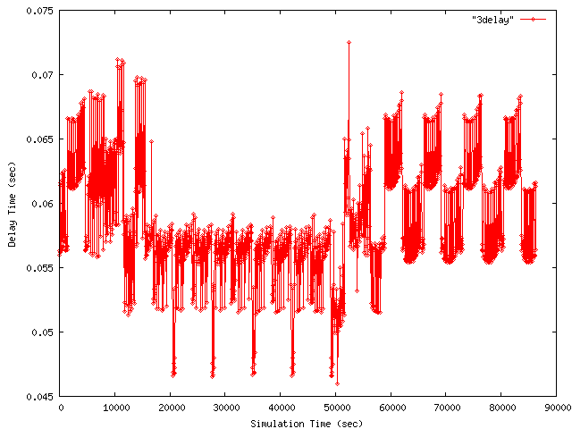
Teledesic系统仿真
北京到悉尼的时延变化图

Slide 66
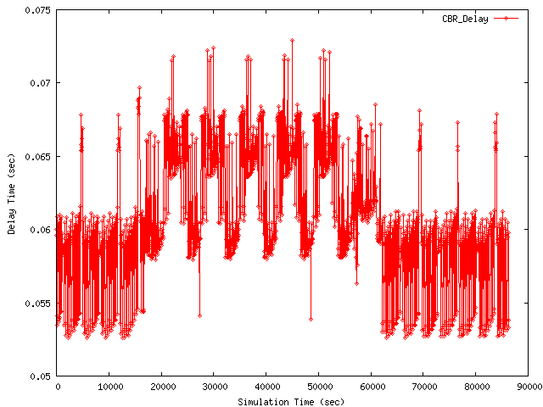
Teledesic系统仿真
北京到纽约的时延变化图

Slide 67
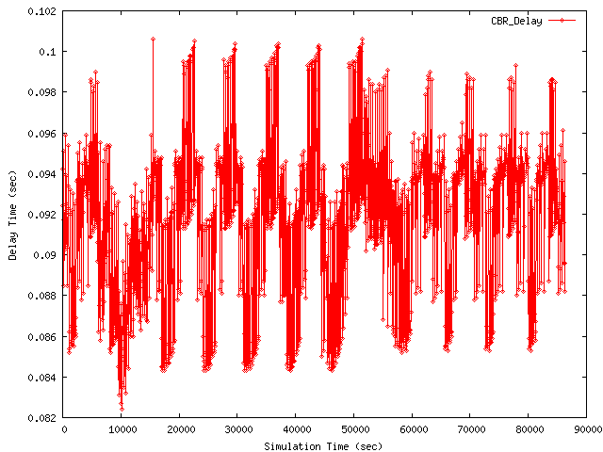
Teledesic系统仿真
北京到里约的时延变化图

Slide 68
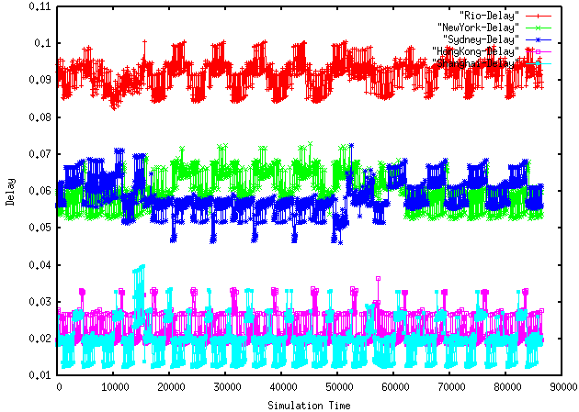
Teledesic系统仿真
北京到各个城市的时延对比

Slide 69
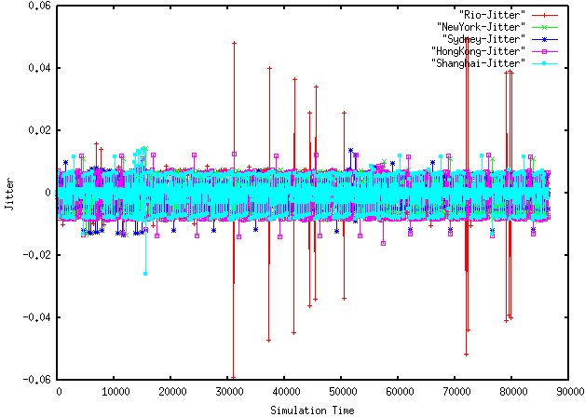
Teledesic系统仿真
北京到各城市的时延抖动率

Slide 70
世界卫星网络的发展前景
卫星通信和卫星网络仍凭借其独有的特点而具有良好的发展前景
①卫星通信是下一代全球综合网的重要组成部分
②卫星移动通信是新一代全球移动通信系统的重要组成
③卫星通信网络是太空互联网的重要手段
④卫星通信网络是综合国力的重要体现

Slide 71
我国卫星通信网络的发展前景
●我国目前正在开发北斗卫星通信系统，目前已广泛应用的航空、海事、搜救、应急支援、导航定位很大程度上都依赖于外国的卫星通信系统，如INMARSAT、GPS等。表明我国卫星网络通信市场很大，说明本国的卫星通信能力较弱，急待提高。大力发展我国自主的全球卫星通信网络系统、全球定位系统等有重要意义
●前景广阔，任务十分艰巨

